Slide 1
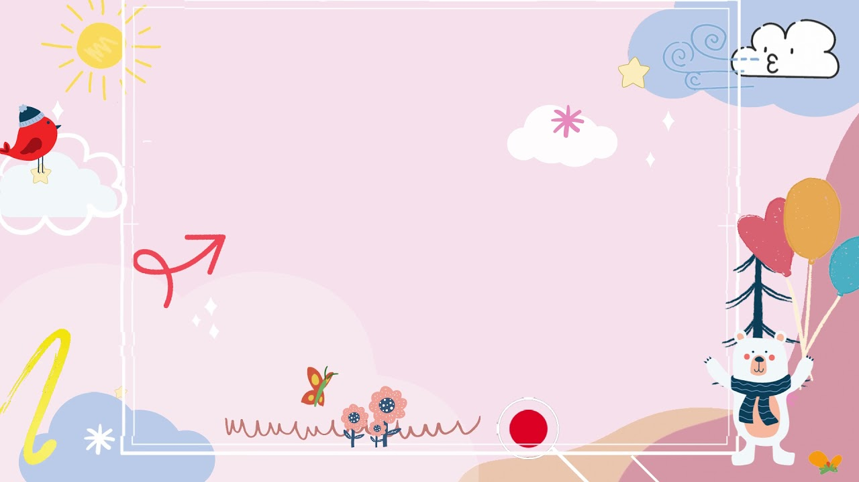

ỦY BAN NHÂN DÂN QUẬN LONG BIÊN TRƯỜNG MẦM NON HOA ANH ĐÀO
LĨNH VỰC PHÁT TRIỂN NGÔN NGỮ
Đề tài: Truyện “Thỏ con không vâng lời”
Lứa tuổi: 24 - 36 tháng
Năm học 2024-2025

Slide 2
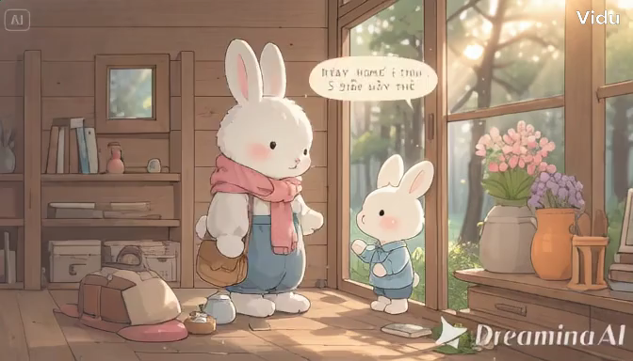

Slide 3
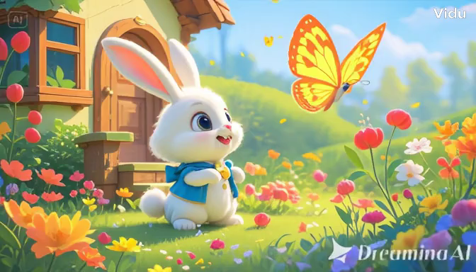

Slide 4
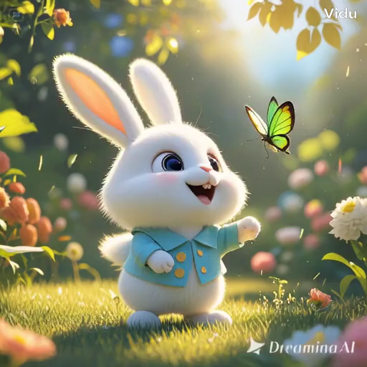

Slide 5
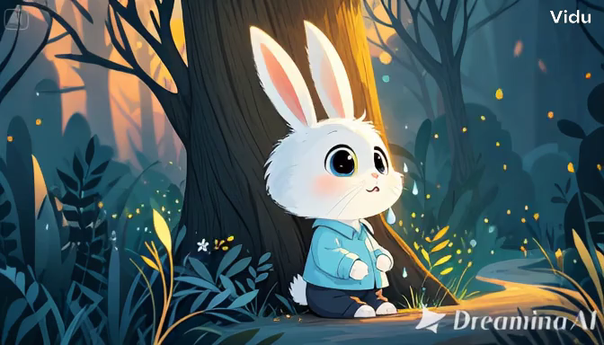

Slide 6
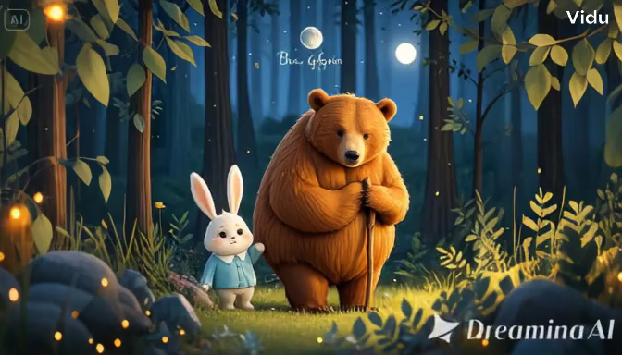

Slide 7
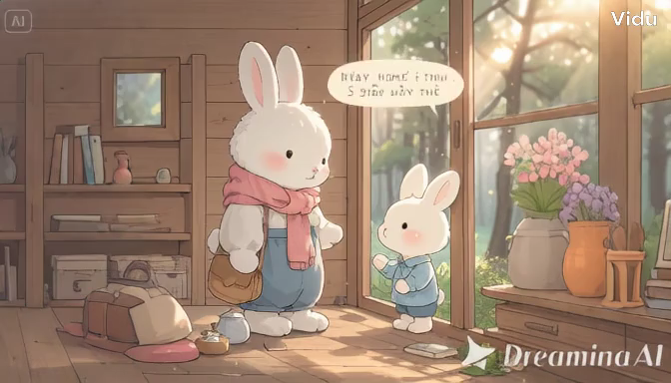

Slide 8

Xin chào và hẹn gặp lại

